Slide 2
Psicología de la Felicidad
Semana 05
Módulo 04
Videoconferencia 05
Universidad Privada del Norte 2022-1

Slide 3
Módulo 04
La Felicidad: Las emociones y el cerebro humano

Slide 4

Bienvenidos
Por favor, tener en cuenta lo siguiente para construir juntos una súper experiencia de aprendizaje.
Al ingresar, nos saludamos en el chat.
Participa siguiendo las indicaciones del docente.
Al finalizar, tendremos espacio para preguntas
“La Felicidad es interior, no exterior; por lo tanto, no depende de lo que tenemos, sino de lo que somos”.
Pablo Neruda

Slide 5

Estructura de la sesión
Introducción:
Logro de la sesión y verificación de aprendizaje autónomo
Desarrollo:
Revisión, aplicación práctica, evaluación
Cierre:
Retroalimentación y conclusiones,
Información Complementaria:
Información adicional sobre el tema
Alcances sobre próximo módulo
Consultas:
Dudas e inquietudes
Tiempo: 50’

Slide 6
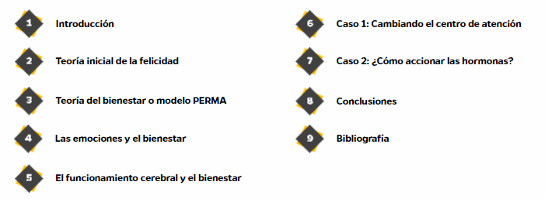
APRENDIZAJE ESPERADO Y CONTENIDO DEL MÓDULO
APRENDIZAJE ESPERADO
Al término del módulo, el estudiante reconoce y valora los efectos de la relación óptima entre la felicidad, las emociones y el funcionamiento del cerebro para desarrollar hábitos saludables en diferentes ámbitos de su vida.
CONTENIDO
Notes:
+

Slide 7

VERIFICACIÓN DE APRENDIZAJE AUTÓNOMO
Responde las preguntas, siguiendo las indicaciones de tu docente:

Slide 8
OBJETIVOS DE LA SESIÓN
Al término de la sesión, estarás en condiciones de:
Identificar la definición de felicidad y la teoría del bienestar de Seligman.
Relacionar la importancia de las emociones y el funcionamiento cerebral en el desarrollo de la felicidad sostenible .

Slide 9
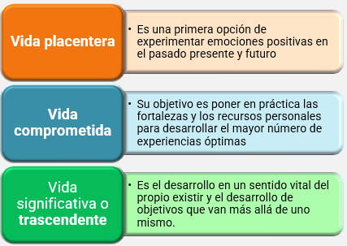
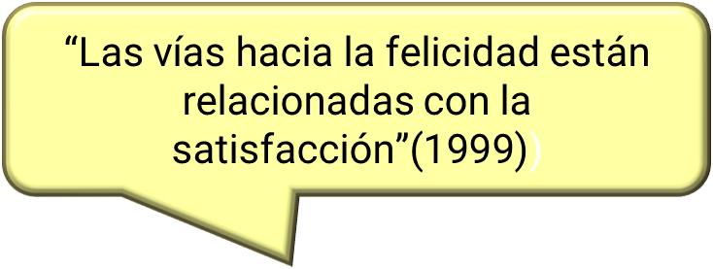
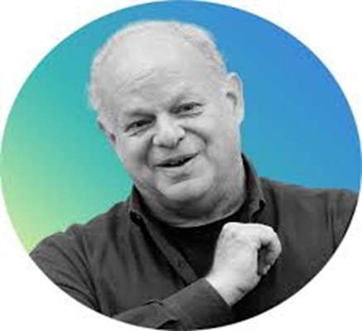
2. Ideas clave del Módulo 4: La Felicidad: Las emociones y el cerebro humano
Temario
Teoría inicial de Martín Seligman

Slide 10

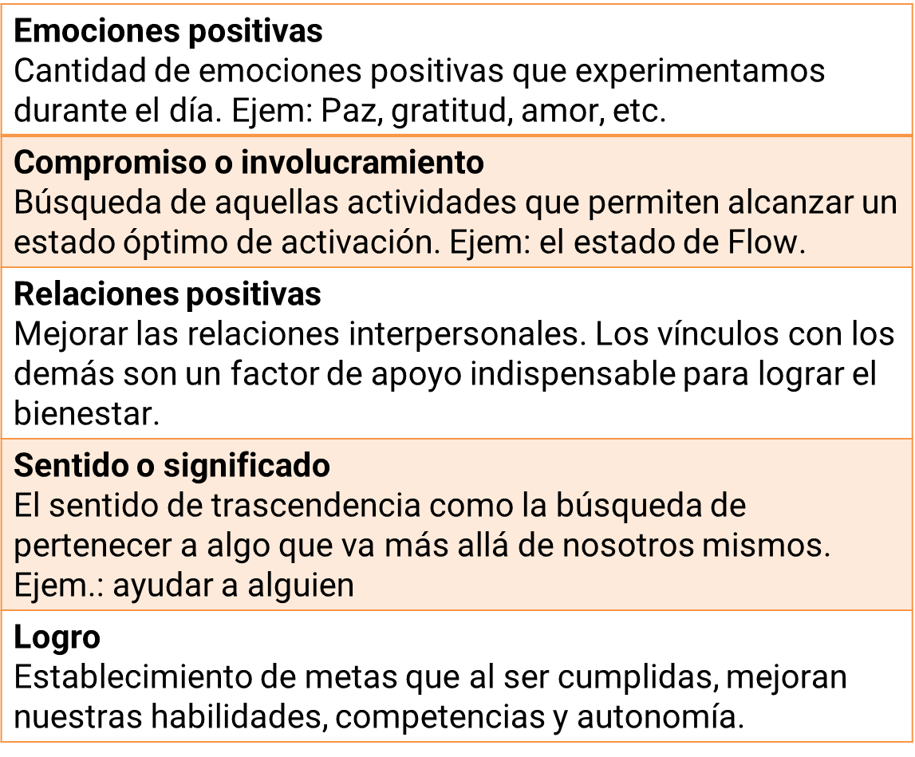
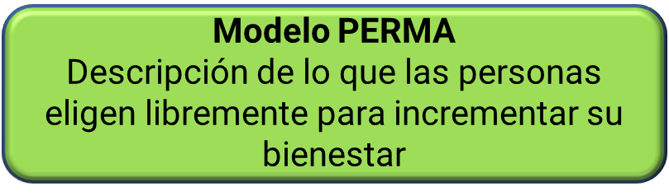
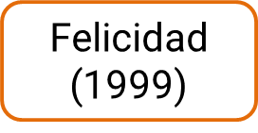
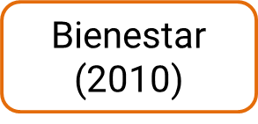
2. Ideas clave del Módulo 04: La Felicidad: Las emociones y el cerebro humano
Temario
transición

Slide 11
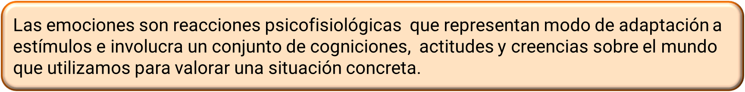
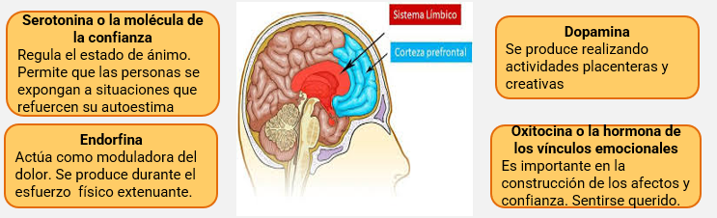
2. Ideas clave del Módulo 04: La Felicidad: Las emociones y el cerebro humano
Temario
El funcionamiento cerebral y el bienestar

Slide 12

CASO PRÁCTICO
Soy feliz cuando…
Luis había ingresado a la universidad, sentía gran satisfacción y orgullo, ya que alcanzaba una meta que pocos logran. La etapa de adaptación venía llena de retos en diversos marcos socioeconómicos y culturales.
Los patrones de vida habían cambiado para él debido a las cargas de tareas y evaluaciones. Además, tenía un empleo de medio tiempo, después de un año se sentía agobiado y aburrido de la vida que llevaba.

Slide 13
CASO PRÁCTICO: Analicemos
Considerando el modelo PERMA que propone Seligman ¿Qué debería hacer Luis?
Tomando en cuenta la teoría inicial de Seligman: ¿Qué tipo de vida debe poner en práctica?
De acuerdo a los estudios sobre felicidad y el funcionamiento cerebral: ¿Qué neurotransmisor ayudaría que esté presente en Luis? ¿Por qué?

Slide 14
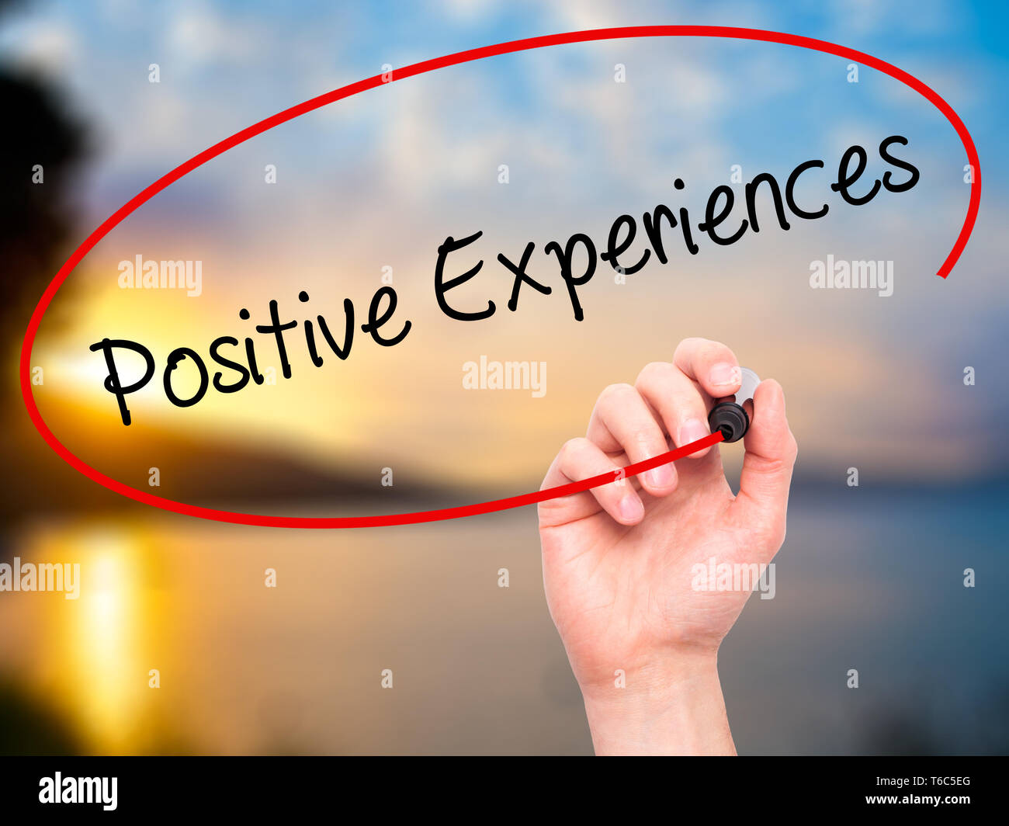


ESTRATEGIAS Y HERRAMIENTAS DE LA PSICOLOGÍA POSITIVA
Estrategia para la vida
¡Apliquemos lo aprendido!
Busca aquellas actividades que te gusten y te permitan alcanzar el flow .
Herramienta
¡Toma decisiones que te ayuden a incrementar tu bienestar !

Slide 15

EVALUACIÓN
Usa tu dispositivo móvil
Ingresa el PIN, y regístrate con tu nombre

Slide 16
CONCLUSIONES
Seligman, en su teoría inicial, propone las tres vías hacia la felicidad relacionadas con la satisfacción: la vida placentera, la vida comprometida y la vida trascendente.
Las emociones están sustentadas por estructuras nerviosas ubicadas en el sistema límbico, el centro de la afectividad de las personas. Somos felices gracias a las hormonas que segrega nuestro cerebro: la dopamina, la serotonina, las endorfinas y la oxitocina.
Para Matthieu Ricard, si desarrollamos una conducta altruista hacia los demás, nos estaremos ayudando a nosotros mismos, pues activamos la zona del cerebro responsable de nuestro bienestar.
El modelo PERMA, es una descripción de lo que las personas eligen libremente para incrementar su bienestar, pasa de estudiar la felicidad a estudiar el bienestar.
OBJETIVOS DE LA SESIÓN
Identificar la definición de felicidad y la teoría del bienestar de Seligman.
Relacionar la importancia de las emociones y el funcionamiento cerebral en el desarrollo de la felicidad sostenible .

Slide 17

AMPLIACIÓN DE APRENDIZAJES
Para ampliar tus aprendizajes puedes revisar:
Para ampliar tus aprendizajes puedes revisar:
https://upn.blackboard.com/ultra/courses/_1448048_1/outline/lti/launchFrame?toolHref=https:~2F~2Fupn.blackboard.com~2Fwebapps~2Fblackboard~2Fexecute~2Fblti~2FlaunchLink%3Fcourse_id%3D_1448048_1%26content_id%3D_21956827_1%26from_ultra%3Dtrue
Avances para la próxima semana
Revisa el Módulo 5: Voluntad y carácter
Video: https://www.youtube.com/watch?v=wTIqlZe-ets
Revisa los Anuncios en el aula virtual, a partir del díaLunes

Slide 18
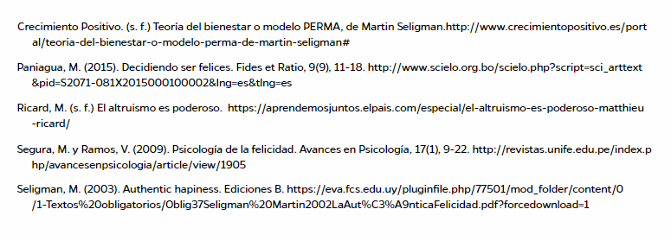
BIBLIOGRAFÍA

Slide 19

Avisos y preguntas frecuentes
Realiza tus consultas a través del chat, del formulario o solicita al docente activar el micrófono para participar.
También podrás enviar sus consultas a través de la sección MENSAJES y te responderé en 24 horas.

Slide 20

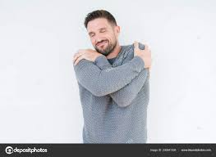
GENERANDO OXITOCINA…

